Slide 1
Guide du Jugement 6ème
Barres
2024-2025

Slide 2
Familles de difficultés 6èmes
Elément non bonifié | Elément bonifié à 0,30 Pt | Elément bonifié à 0,50 Pt
6-1 Entrées & Bascules
 | Saut Groupé à la suspension BS | Saut écart à la suspension BS | Balade | Saut ½ tour bascule BI | Saut 1 tour bascule BI | Saut ½ tour bascule BS | Poisson
6-2 Lâchers
 | Retrait | Retrait ATR (tolérance 10 à 20°) | Shushunova | Shushunova du pied mains | Shushunova ATR (tolérance 10 à 20°)
Passage à l’appui libre

Slide 3
Familles de difficultés 6èmes
6-3 Elans en AR
 | ATR carpé entre 10 & 20° | ATR carpé | ATR corps tendu entre 10 & 20° | ATR corps tendu | ATR carpé ½ tour | ATR corps tendu ½ tour
6-4 Rétablissement et grands tours
 | Rétablissement | Soleil
6-5 Tours
 | Tour AR libre à l’horizontale | Tour AR libre ≥ 45° | Tour AR libre ATR (tolérance 10 à 20°)
45°

Slide 4
Familles de difficultés 6èmes
6-6 Elans circulaires
 | Elan circulaire carpé en AR | Elan circulaire carpé en AV | Contre mouvement du pieds main | Contre mouvement de l’appui libre
6-7 Sorties
 | Echappe salto AR tendu | Sortie filée avec 1 tour ou + (du pieds mains) | Sortie filée avec 1 tour ou + (de l’appui libre) | Echappe salto AR Groupé ½ tour | Echappe salto AR tendu ½ tour | Echappe salto AR tendu 1 tour & + | Pieds mains salto AV groupé
Et +

Slide 5
Répétitions
Particularité aux Barres Asymétriques :
Une Difficulté 6ème ou une « autre difficulté » peut être exécutée 2 fois, la 3ème fois l’élément ne sera pas reconnu. Une pénalité de 0,50 Pt plus d’éventuelles fautes d’exécution seront déduites de la note E.
Exemple :
½ tour bascule BI | Tour facial AR | ATR corps carpé | Tour facial AR | Contre-mouvement | Bascule BS | Tour facial AR | Tour AR libre à 45° | Soleil | Sortie salto AR tendu
D6
AD
D6
AD
D6
AD
Elément non retenu, 3ème tour facial
AD D6 devient AD
AD D6 devient AD
AD D6 devient AD
Répétition autorisée
Pénalisation de 0,50 pt sur la note E

Slide 6
Répétitions
Particularité aux Barres Asymétriques :
Une difficulté 6ème répétée sera reconnue et comptabilisée comme une « Autre difficulté » à sa deuxième exécution
Exemple :
½ tour bascule BI | Tour AR Libre | Bascule BS | Contre mouvement | Bascule BI | Tour AR Libre | Bascule BS | Sortie Salto AR tendu
D6
D6
AD
D6
AD
AD D6 devient AD
AD D6 devient AD
AD D6 devient AD
Le 2ème tour AR libre D6 devient AD

Slide 7
Répétitions
Particularité aux Barres Asymétriques :
La gymnaste peut exécuter autant de bascules qu’elle le désire, mais 2 seulement seront retenues comme « Autre difficulté » (En plus d’une bascule difficulté 6ème).
Exemple :
½ tour bascule BI | Contre-mouvement | Bascule BS | Retrait | Bascule BI | Pose de pied | Bascule BS | Sortie Salto AR tendu
D6
D6
AD
D6
AD
Elément non retenu
Elément non retenu, 3ème bascule AD
AD D6 devient AD
Pas de pénalisation

Slide 8
Répétitions
Particularité aux Barres Asymétriques :
La gymnaste peut exécuter autant de prises d’élans à l’ATR qu’elle le désire, mais 2 seulement seront retenues comme élément (Une difficulté 6ème et Une « Autre difficulté »).
Exemple 1:
½ tour bascule BI | ATR corps carpé | Tour facial AR | ATR corps carpé | Contre-mouvement | Bascule BS | ATR corps carpé | Tour AR libre à 45° | Soleil | Sortie salto AR tendu
D6
D6
AD
AD D6 devient AD
D6
AD
Elément non retenu, 3ème ATR identique
AD D6 devient AD
AD D6 devient AD
AD D6 devient AD
Pas de pénalisation

Slide 9
Répétitions
Particularité aux Barres Asymétriques :
La gymnaste peut exécuter autant de prises d’élans à l’ATR qu’elle le désire, mais 2 seulement seront retenues comme élément (Une difficulté 6ème et Une « Autre difficulté »).
Exemple 2, cas particulier :
L’ATR corps carpé et l’ATR corps tendu sont de la même famille 6ème et sont 2 difficultés différentes (code fig).
½ tour bascule BI | ATR corps carpé | Tour facial AR | ATR corps carpé | Contre-mouvement | Bascule BS | ATR corps tendu | Tour AR libre à 45° | Soleil | Sortie salto AR tendu
D6
D6
AD
AD D6 devient AD
D6
AD
AD D6 devient AD
AD D6 devient AD
AD D6 devient AD
AD D6 devient AD
Nous pouvons retenir comme éléments : une D6 et deux AD

Slide 10
Précisions
Le tour AR libre sous l’horizontale sera comptabilisé comme difficulté 6ème mais pénalisé de 1,00 Pt sur la note E quand le tour AR libre fait partie des difficultés 6ème retenues .
Exemple 1:
Le tour AR libre : sous l’horizontale, à l’horizontale, à l’oblique haute, à l’ATR sont considérés comme le même élément
½ tour bascule BI | Tour AR libre sous l’horizontale | Bascule BI | Contre-mouvement | Bascule BS | Tour AR libre à 45° | Sortie salto AR groupé
D6
D6
AD
D6
AD
AD D6 devient AD
AD
Pénalisation de 1 pt sur la note E.
L’élément est retenu dans l’ordre chronologique d’exécution.
2ème tour AR libre

Slide 11
Précisions
Le tour AR libre sous l’horizontale n’est pas comptabilisé comme difficulté 6ème
et non pénalisé de 1,00 pt.
Exemple 2:
½ tour bascule BI | Tour AR libre sous l’horizontale | Bascule BI | Contre-mouvement | Bascule BS | Tour AR libre à 45° | Sortie salto AR Tendu
D6
AD D6 devient AD
AD
D6
AD
AD D6 devient AD
D6
Pas de pénalisation
(3 difficultés 6èmes retenues)

Slide 12
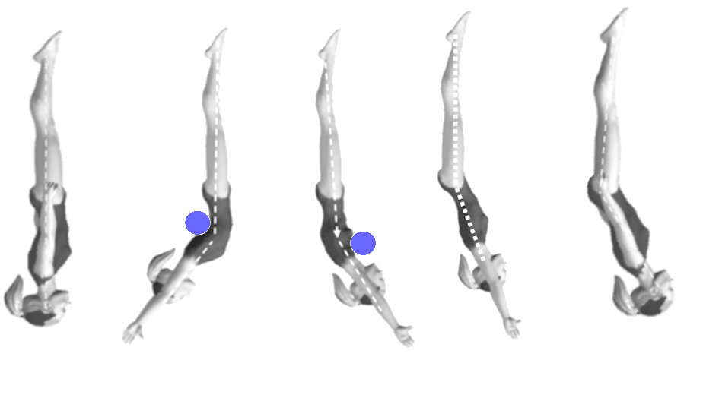
Précisions
Une sortie échappe BS salto AR tendu avec un corps légèrement fermé sera comptabilisé en Difficulté 6ème, mais pénalisé de 1 pt quand cette sortie doit être comptabilisée en Difficulté 6ème.
Tendu
Pénalisé de 1pt
Carpé > 30°

Slide 13
Exigences de composition
1) Un changement de barres (BS à BI ou BI à BS) exécuté avec une difficulté 6ème avec envol
2) Un élément avec rotation longitudinale 180° mini (E/S comprise)
Entrée |  | En cours de mouvement
Saut écart à la suspension BS | Saut poisson à la suspension BS | Contre mouvement du pieds mains | Retrait
Exemples :
Entrée |  | En cours de mouvement |  | Sortie
Saut ½ tour bascule BI | Saut ½ tour bascule BS | Shushunova | ATR carpé ½ tour | Salto AR Gr ½ tour | Salto AR tendu vrille
Exemples :

Slide 14
Exigences de composition
3) Une bascule en cours de mouvement
Un tour autour d’une barre exécuté par une difficulté 6ème
Après l’entrée |  | Après un élément
Saut poisson à la suspension BS | Bascule BS | Retrait | Bascule BI
Exemples :
Tours AR ou AV |  |  | Grands Tours
Elan circulaire carpé en AR | Tour AR libre 45° | Elan circulaire carpé en AV | Soleil
Exemples :

Slide 15
Exigences de composition
5) Un passage du corps en arrière à l’horizontale minimum
Prise d’élan | Passage dans l’élément
45°
Prise d’élan 45° (5ème) | ATR carpé | Tour AR libre 45° | Soleil
Exemples :

